Slide 1

Obhajoba diplomové práce:
Problematika distribuce piva ve společnosti DUDÁK – Měšťanský pivovar Strakonice, a.s.
Autor diplomové práce: Bc. Jan Vondráček
Vedoucí diplomové práce: doc. Ing. Rudolf Kampf, Ph.D., MBA
Oponent diplomové práce: doc. Ing. Bibiána Buková, Ph.D.

Slide 2
Cíl práce
Cílem práce je na základě analýzy stávajícího stavu rozvozu KEG sudů piva ve společnosti DUDÁK – Měšťanský pivovar Strakonice, a.s., zpracovat návrh optimalizačního modelu. Optimalizace bude řešená z hlediska celkových nákladů.

Slide 3

DUDÁK – Měšťanský pivovar Strakonice, a.s.
1649
89 mil. Kč
84 000 hl

Slide 4
Analýza logistického řetězce
Objednávka
Administrativa
Expedice
Zákazník
Obchodní zástupce
Kancelář výstavu
Vytvoření nákladních listů
Naložení objednaných KEG sudů
Vytvoření objednávkového lístku
Vedoucí dopravy
Kancelář výstavu
Závozník
Vytvoření dodacích listů
Dodání objednaného zboží
Rozdělení a roztřízení objednávkových lístků
Kancelář výstavu
Závozník
Zákazník
Objednávka Objednávkový lístek Nákladní list Dodací list

Slide 5
Sběr a analýza dat
Dodací listy ze sledovaného týdne,
trasy dvou rozvozních linek,
náklady za využití vozidel,
poloha jednotlivých zákazníků,
požadavky jednotlivých zákazníků,
kapacita vozidel,
čas potřebný pro obsluhu.

Slide 6
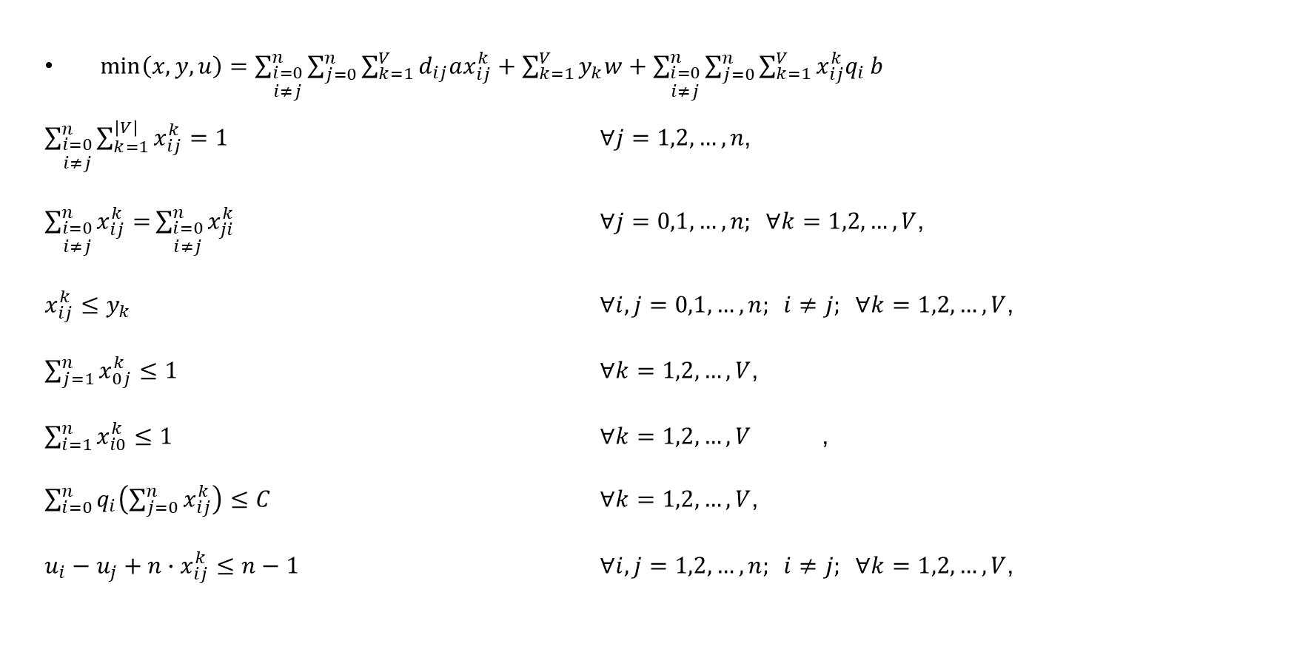
Návrh matematického modelu
$\min\left(x,y,u\right)=\sum_{\begin{aligned}i=0 \\ i≠j\end{aligned}}^{n}{\sum_{j=0}^{n}{\sum_{k=1}^{V}{d_{ij}ax_{ij}^{k}}}}+\sum_{k=1}^{V}{y_{k}w}+\sum_{\begin{aligned}i=0 \\ i≠j\end{aligned}}^{n}{\sum_{j=0}^{n}{\sum_{k=1}^{V}{x_{ij}^{k}q_{i}}}}b$
$\sum_{\begin{aligned}i=0 \\ i≠j\end{aligned}}^{n}{\sum_{k=1}^{\left|V\right|}{x_{ij}^{k}=1}}$ $∀j=1,2,…,n$,
$\sum_{\begin{aligned}i=0 \\ i≠j\end{aligned}}^{n}{x_{ij}^{k}=}\sum_{\begin{aligned}i=0 \\ i≠j\end{aligned}}^{n}{x_{ji}^{k}}$ $∀j=0,1,…,n; ∀k=1,2,…, V$,
$x_{ij}^{k}≤y_{k}$ $∀i,j=0,1,…,n; i≠j; ∀k=1,2,…, V$,
$\sum_{j=1}^{n}{x_{0j}^{k}≤1}$ $∀k=1,2,…,V$,
$\sum_{i=1}^{n}{x_{i0}^{k}≤1}$ $∀k=1,2,…,V$ ,
$\sum_{i=0}^{n}{q_{i}\left(\sum_{j=0}^{n}{x_{ij}^{k}}\right)≤C}$ $∀k=1,2,…, V$,
$u_{i}−u_{j}+n∙x_{ij}^{k}≤n−1$ $∀i,j=1,2,…,n; i≠j; ∀k=1,2,…, V$,

Slide 7

Návrh matematického modelu
$x_{ij}^{k}∈\left\{0,1\right\}$ $∀i,j=1,2,…,n a ∀k=1,2,…, \left|V\right|$,
$y_{k}∈\left\{0,1\right\}$ $∀k=1,2,…, \left|V\right|$,
$u_{i}≥0$ $∀i=0,1,…,n$,
$u_{j}≥0$ $∀j=0,1,…,n$.

Slide 8
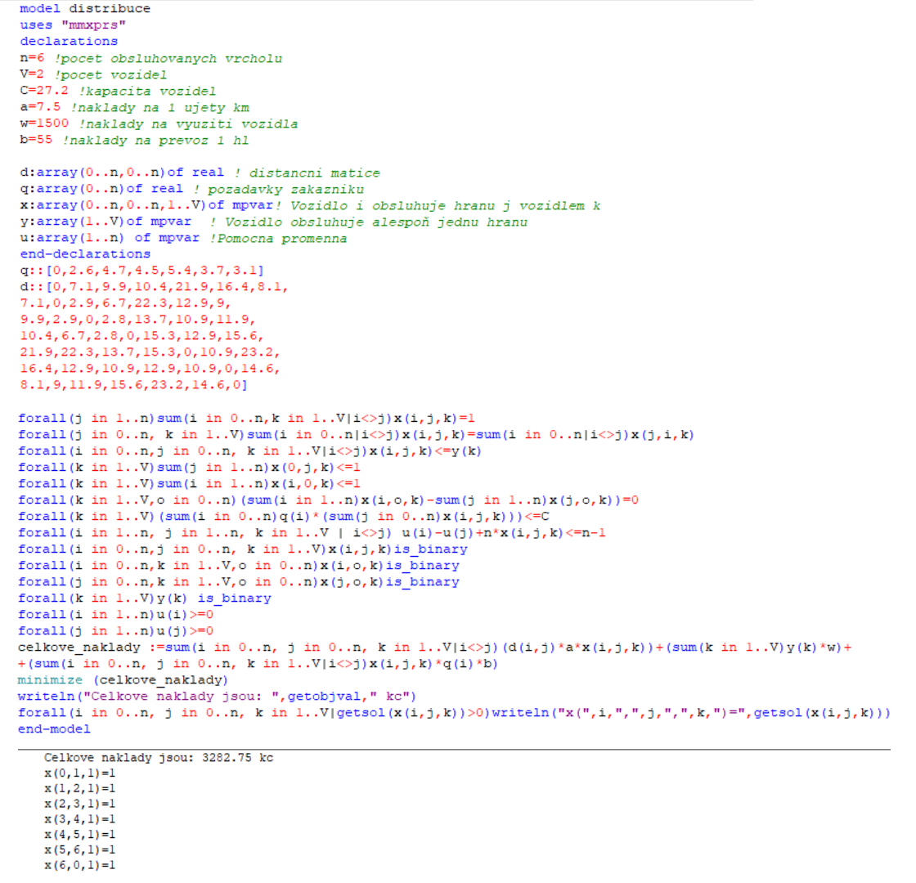
Xpress - IVE

Slide 9
Vzdálenost
 | Linka 1 |  | Linka 2 |  | Celkem
 | Před | Po | Před | Po | Před | Po
13.07.2020 | 61,7 | 54,8 | 44,8 | 42,7 | 106,5 | 97,5
14.07.2020 | 229,5 | 115,1 | 117,5 | 82,0 | 347,0 | 197,1
15.07.2020 | 93,6 | 53,1 | 143,1 | 156,6 | 236,7 | 209,7
16.07.2020 | 155,4 | 121,8 | 87,6 | 77,6 | 243,0 | 199,4
17.07.2020 | 75,7 | 80,7 | 48,0 | 17,9 | 123,7 | 98,6

Slide 10
Čas
 | Linka 1 |  | Linka 2 |  | Celkem
 | Před | Po | Před | Po | Před | Po
13.07.2020 | 1:14 | 1:08 | 1:00 | 0:54 | 2:14 | 2:02
14.07.2020 | 4:33 | 2:26 | 2:05 | 1:31 | 6:38 | 3:57
15.07.2020 | 1:40 | 1:02 | 2:25 | 2:48 | 4:05 | 3:50
16.07.2020 | 2:27 | 2:10 | 1:36 | 1:27 | 4:03 | 3:37
17.07.2020 | 1:27 | 1:32 | 1:04 | 0:32 | 2:31 | 2:04

Slide 11
Náklady
 | Linka 1 |  | Linka 2 |  | Celkem
 | Před | Po | Před | Po | Před | Po
13.07.2020 | 3282,75 | 3335,50 | 2980,00 | 2859,75 | 6262,75 | 6195,25
14.07.2020 | 4227,75 | 2880,75 | 3607,75 | 3341,50 | 7835,50 | 6222,25
15.07.2020 | 3648,50 | 3388,75 | 4069,25 | 4126,50 | 7717,75 | 7515,25
16.07.2020 | 3991,00 | 3832,50 | 3394,50 | 3223,00 | 7385,50 | 7055,50
17.07.2020 | 3376,75 | 3595,75 | 2927,00 | 2519,75 | 6303,75 | 6115,50

Slide 12
Závěr
 | Vzdálenost | Čas | Náklady
Celková úspora | 254,6 km | 4:01 hod. | 2 401,50 Kč
Celková procentuální úspora | 24,08 % | 20,58 % | 6,76 %
52 týdnů v roce = 124 878,00 Kč
Hlavním přínosem práce je prokázání nedostatků v logistice podniku a impulz k automatizaci v oblasti plánování linek.

Slide 13
Děkuji za pozornost.

Slide 14
Doplňující otázky oponenta
1. Ako podnik zabezpečuje reveznú logistiku, napríklad samotný zvoz prázdnych sudov od odberateľov?
2. Plánuje daný podnik s využívaním služieb logistických centier, prípadne s vytvorením vlastného logistického centra?

